Slide 1
СИСТЕМА УПРАВЛЕНИЯ МЕРОПРИЯТИЕМ №1 Платформа 100% автоматизации бизнес процессов подготовки и проведения: • форумов • конгрессов • конференций • выставок
Ивентируй
в Будущее
Управлять
событием
легко

Slide 2
СИСТЕМА УПРАВЛЕНИЯ МЕРОПРИЯТИЕМ № 1
НАША УНИКАЛЬНОСТЬ
1
• Российская разработка
• Стабильность и резервирование
• Потенциал Вашего развития
• Статистика процессов он-лайн
• Единое информационное пространство
• Модульность системы
• Многозадачность
• Удобство пользователей
^{10.09.2015}
Tel.: +7 (812) 408 00 11, www.sum1.ru

Slide 3
СИСТЕМА УПРАВЛЕНИЯ МЕРОПРИЯТИЕМ № 1
ПЛАТФОРМА ДЛЯ ОРГАНИЗАТОРОВ
2
Подготовка мероприятия Проведение мероприятия
Анализ и статистика мероприятия Встроенный документооборот
Регистрация и личные кабинеты
• Интерактивная регистрационная web-анкета
• Личные кабинеты участников, СМИ, подрядчиков
• Оплата участия
• Биржа деловых контактов
• Заказ транспорта, культурная программа
• Бронирование и оплата переговорных комнат
• Электронный билет доступа участия
• Автоматическое информирование участников
• Предварительный просмотр беджей и пропусков
• Редактирование фотографий
Сервис и работа с данными
• Автоматические информационные рассылки
• База данных, списки, настраиваемые поля и фильтры
• Формирование приглашений, отчетов и договоров
• Интеграция с платежными, бухгалтерскими системами
• Документооборот
• Приложение – склад организатора
• Логические системы аккредитации участников,
помощников, автомобилей и водителей
• Рассадка по залам: персональное место каждого участника в зале
• Выдача материалов и портфелей по беджу участника
• Настройка мероприятий культурной программы
Контроль и управление доступом
• До 25 зон доступа
• Управление временем доступа и
нахождением в зонах
• Инновационные RFID решения
• Онлайн статистика посещений
• Стационарные и мобильные устройства
контроля доступа
Аккредитация
• Беджи на пластиковых картах с чипом
• Беджи на картоне с клеющей этикеткой
• Беджи на основе Rfid меток, удаленное считывание
• Электронные билеты доступа
• Билеты для массовых мероприятий
^{10.09.2015}
Tel.: +7 (812) 408 00 11, www.sum1.ru

Slide 4
СИСТЕМА УПРАВЛЕНИЯ МЕРОПРИЯТИЕМ № 1
ОСНОВНЫЕ МАРКЕРЫ.
СИСТЕМЫ УПРАВЛЕНИЯ МЕРОПРИЯТИЕМ №1
3
• Постоянное развитие- внедрение инновационных решений и сервисных опций
• Риск человеческой ошибки минимален – все процессы автоматизированы, резервируются и архивируются
• Единое информационное пространство событий
• WiKI –справочники для участников, Сотрудников
• Онлайн статистика участников, персонала. Регистрации, доступа людей, транспорта
• Многомодульность – закажи пакет опций, добавляй при необходимости
• Все мероприятия в одной системе, Работай Круглый год
• Информационная защищенность, Безопасность
• Конфигуратор любых настроек
^{10.09.2015}
Tel.: +7 (812) 408 00 11, www.sum1.ru

Slide 5
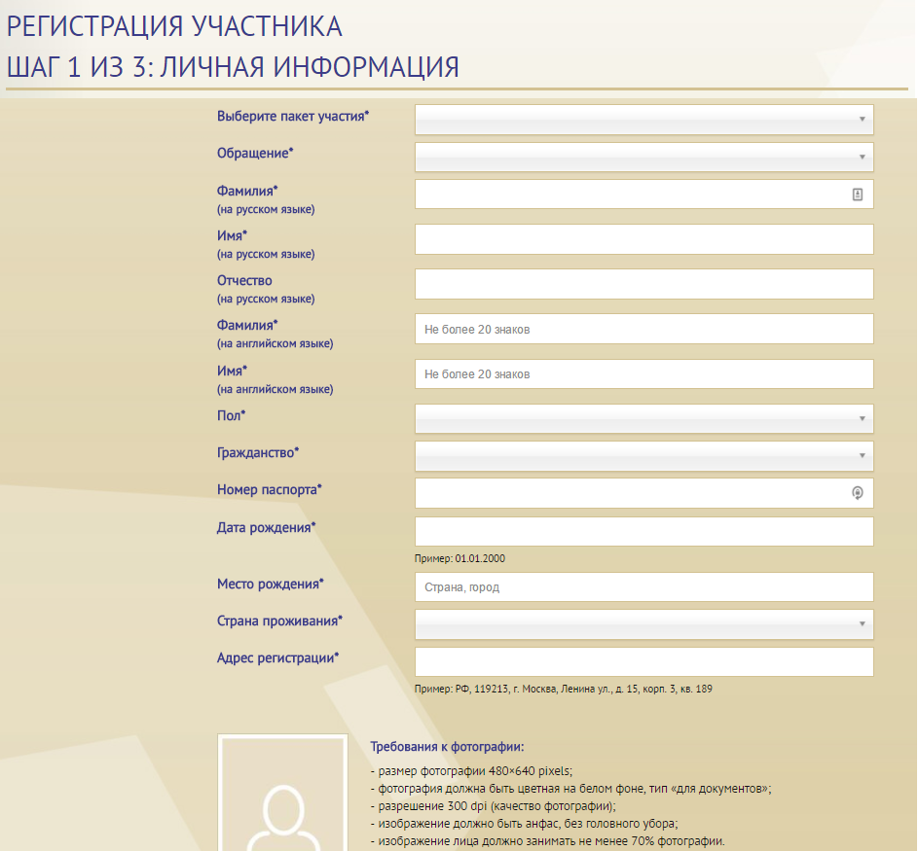
СИСТЕМА УПРАВЛЕНИЯ МЕРОПРИЯТИЕМ № 1
РЕГИСТРАЦИЯ И ЛИЧНЫЕ КАБИНЕТЫ
4
• создание регистрационных анкет участников с возможностью проведения обработки данных в режиме реального времени;
• создание различных интерактивных личных кабинетов, доступных через web;
• функциональные возможности личных кабинетов могут отличаться. Состав функций и объектов личного кабинета задается администратором через АРМ «Конфигуратор»;
• информация из нескольких личных кабинетов собирается в единой базе.
Tel.: +7 (812) 408 00 11, www.sum1.ru

Slide 6
СИСЕМА УПРАВЛЕНИЯ МЕРОПРИЯТИЕМ № 1
СИСТЕМА УПРАВЛЕНИЯ МЕРОПРИЯТИЕМ № 1
СЕРВИС И ВОЗМОЖНОСТИ
5
Подготовка и ведение списка участников,
работа с массивом информационных
данных, автоматизированная обработка
данных, поиск ошибок и логических
Несоответствий
• создание ролей и пользователей системы;
• настройка ролевой модели;
• задание прав доступа;
• создание инструментов управления;
• Информационные рассылки по категориям,
используя: mail, СМС.
Настрой систему!
• Цвета окон и строк
• Шрифт
• Формат отображения
• Фильтры
• Поля
Tel.: +7 (812) 408 00 11, www.sum1.ru

Slide 7
СИСТЕМА УПРАВЛЕНИЯ МЕРОПРИЯТИЕМ № 1
ОПЛАТА И ИНТЕГРАЦИЯ С БУХГАЛТЕРСКИМИ ПРОГРАМАМИ.
ДОКУМЕНТООБОРОТ, СКЛАД
6
• формирование статистических и отчетных документов в режиме реального времени и в режиме отложенных аналитических отчетов;
• интеграция с внешними информационными системами (бухгалтерские системы, платежные системы, аналитические системы, системы электронных архивов и т.д.);
• оплата участия различными способами
• конфигурирование типов документов и их состояний;
• комментарии пользователей к объектам системы;
• средства массовых и индивидуальных сообщений пользователям;
• средства автоматической нотификации о событиях
Tel.: +7 (812) 408 00 11, www.sum1.ru

Slide 8
СИСТЕМА УПРАВЛЕНИЯ МЕРОПРИЯТИЕМ № 1
7
• Универсальные модули для организаторов:
Работа с участниками, Оргкомитет, Администратор, Расписание доступа, Отчеты, Аккредитация, Работа с данными (импорт, экспорт);
• Любые онлайн авто-отчеты по mail, СМС;
• Онлайн статистика регистрации по категориям,
графическое отображение статистики;
• Онлайн информирование о прохождении на площадку заданного человека;
• Онлайн проезд транспорта по номеру машины;
• Создание связей между объектами;
• Разработка дополнительных пользовательских функций.
Tel.: +7 (812) 408 00 11, www.sum1.ru

Slide 9
СИСТЕМА УПРАВЛЕНИЯ МЕРОПРИЯТИЕМ № 1
АККРЕДИТАЦИЯ И КОНТРОЛЬ ДОСТУПА
8
Передовые технологии организации аккредитации,
используя:
• Пластиковые карты с чипом
• Клеящиеся этикетки с штрих кодом
• Бесконтактные Rfid метки
• Простые электронные билеты доступа
Аккредитация от 1 до 100.000 человек
Создание и управления интеллектуальной системы Доступа:
• Зоны доступа по категориям и времени
• Ограничение доступа
• Формирование расписания доступа
• Онлайн СМС статистика проходов
Организация доступа используя
• Турникеты
• Терминалы доступа
• Ручные считыватели
• Бесконтактные антенны
Tel.: +7 (812) 408 00 11, www.sum1.ru

Slide 10
СИСТЕМА УПРАВЛЕНИЯ МЕРОПРИЯТИЕМ № 1
ФУНКЦИОНАЛЬНОСТЬ
9
Рассадка, партнеры, докладчики, БДК, встречи,
модуль силовых структур, выдача материалов
• автоматизированная рассадка участников в конференц-залах,
• планирование расписания встреч, круглых столов, переговоров, участниками, компаниями
• модуль партнеров- все опции в одном месте: договор, участники, стенд, закрывающие документы
• модуль для силовых структур- онлайн проверка персонала, участников, выгрузка данных, блокировка людей
• автоматизация выдачи материалов, портфелей по беджу, пригласительному билету, QR коду, отправленному на телефон
• Бесконтактные антенны
Tel.: +7 (812) 408 00 11, www.sum1.ru

Slide 11
СИСТЕМА УПРАВЛЕНИЯ МЕРОПРИЯТИЕМ № 1
СИСТЕМАТИЗИРУЙ ПОДГОТОВКУ.
ВЫБЕРИ ДЛЯ УСТАНОВКИ ВАРИАНТ СИСТЕМЫ
10
Ивент «Старт»
• До 500 человек
• Регистрация на сайте
• База данных для работы
• Информационные рассылки
• Аккредитация
• Отчеты
Ивент «Профессионал»
• От 1500 человек
• Регистрация на сайте
• Личные кабинеты участника,
подрядной организации, СМИ
• База данных для работы
• Информационные рассылки
• Шлюз оплаты
• Аккредитация
• Контроль доступа
• Автоматизация выдачи материалов
• Онлайн статистика
• Биржа деловых контактов
• Аккредитация транспорта
• Модуль для работы с гостиницами
• Культурная программа
• Рассадка
• Мобильное приложение
• Модуль СМИ
• Рассылки СМС
Ивент «Выставка»
• Регистрация, аккредитация на сайте для
участников
• Регистрация и билеты для посетителей
• Интерактивные схемы выставок
• Онлайн продажи площадей для стендистов
• Информационные рассылки
• База данных
• Отчеты онлайн
• Аккредитация
• Личные кабинеты выставочников
Ивент «Стандарт»
• До 2000 человек
• Регистрация на сайте
• Личные кабинеты участника, подрядной организации, СМИ
• База данных для работы
• Информационные рассылки
• Шлюз оплаты
• Аккредитация
• Контроль доступа
• Автоматизация выдачи материалов
• Онлайн статистика
• Биржа деловых контактов
Упрости работу – добавь модулей
• Модуль для силовых структур
• Мобильное приложение
• Автоматизация доступа транспорта
^{10.09.2015}
Tel.: +7 (812) 408 00 11, www.sum1.ru

Slide 12
СИСТЕМА УПРАВЛЕНИЯ МЕРОПРИЯТИЕМ № 1
СИСТЕМА УПРАВЛЕНИЯ МЕРОПРИЯТИЕМ № 1
КРУПНЫЕ МЕРОПРИЯТИЯ, УЖЕ АВТОМАТИЗИРУЮЩИЕ
БИЗНЕС ПРОЦЕССЫ
КРУПНЫЕ МЕРОПРИЯТИЯ, УЖЕ АВТОМАТИЗИРУЮЩИЕ
БИЗНЕС ПРОЦЕССЫ
11
Установи
Установи
Запусти
Работай
Присоединяйтесь!
Tel.: +7 (812) 408 00 11, www.sum1.ru

Slide 13
СИСТЕМА УПРАВЛЕНИЯ МЕРОПРИЯТИЕМ № 1
СИСТЕМА УПРАВЛЕНИЯ МЕРОПРИЯТИЕМ № 1
КРУПНЫЕ МЕРОПРИЯТИЯ, УЖЕ АВТОМАТИЗИРУЮЩИЕ
БИЗНЕС ПРОЦЕССЫ
КРУПНЫЕ МЕРОПРИЯТИЯ, УЖЕ АВТОМАТИЗИРУЮЩИЕ
БИЗНЕС ПРОЦЕССЫ
12
Установи
Установи
Запусти
Работай
Присоединяйтесь!
Tel.: +7 (812) 408 00 11, www.sum1.ru

Slide 14
СИСТЕМА УПРАВЛЕНИЯ МЕРОПРИЯТИЕМ № 1
КРУПНЫЕ МЕРОПРИЯТИЯ, УЖЕ АВТОМАТИЗИРУЮЩИЕ
БИЗНЕС ПРОЦЕССЫ
13
Установи
Запусти
Работай
Присоединяйтесь!
Tel.: +7 (812) 408 00 11, www.sum1.ru

Slide 15
Tel.: +7 (812) 408 00 11, www.sum1.ru

